Slide 1
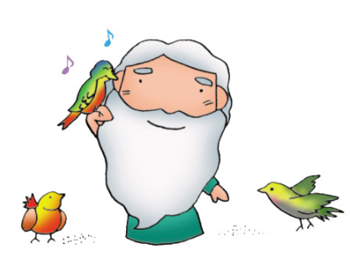
예수님은 나의왕
예수님은 나의 왕
예수님은 나의 왕

Slide 2
예수님은 나의왕
살아 계신 하나님 아들
내 마음을 모셔요

Slide 3
예수님은 나의왕
어서어서 오세요(예수님!)
살아계신 예수님(오세요!)

Slide 4
예수님은 나의왕
여기 여기 내 마음에
항상 계세요
(나의 왕!)

Slide 5
예수님은 나의왕
예수님은 나의 왕
예수님은 나의 왕

Slide 6
예수님은 나의왕
살아 계신 하나님 아들
내 마음을 모셔요

Slide 7
예수님은 나의왕
어서어서 오세요(예수님!)
살아계신 예수님(오세요!)

Slide 8
예수님은 나의왕
여기 여기 내 마음에
항상 계세요 (나의왕!)

